Slide 1


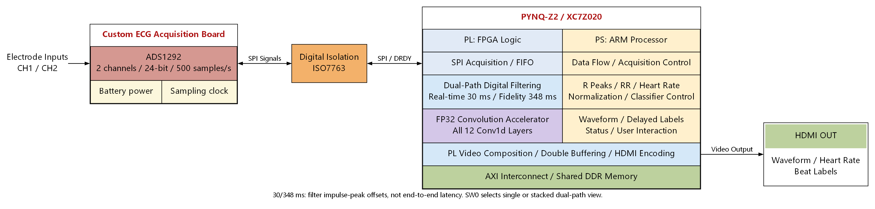
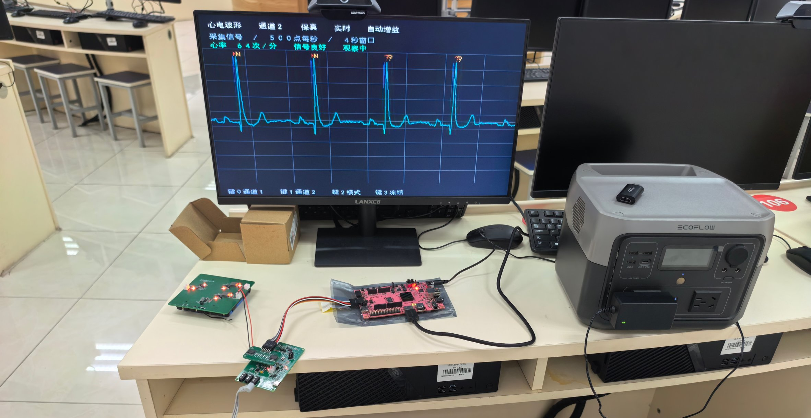
AMD 自适应计算竞赛 · 参赛作品
基于 PYNQ-Z2 的双路径心电监测与 FPGA 卷积辅助识别系统
PYNQ-Z2 · 双路径滤波 · 逐拍辅助识别
自适应计算
团队：任家霖 · 程硕 · 李一博 学校：北京物资学院
01 项目简介
04 系统设计
06 创新点
本系统以 PYNQ-Z2（AMD XC7Z020）与自主设计的 ADS1292 采集板为基础，通过隔离 SPI 以 500 Hz 获取双通道 24 位心电数据。
系统采用 PS–PL 协同架构，完成双路径滤波、心率估算、FPGA 卷积辅助逐拍分类和 HDMI 显示；同一输入同时产生低延迟实时路径与延迟补偿保真路径，SW0 可在单路与上下双路显示间切换。
1
同源双延迟：共享基线估计，不同抽头形成实时/保真路径，SW0 切换单路/上下双路。
2
资源复用：100 MHz 下单 DSP 时分复用；12 层 Conv1d 共用 FP32 加速器。
3
显示/识别解耦：独立推理队列，按源样点与路径延迟把标签回填到对应心拍。
图 1 系统总体架构与数据流
关键词：心电 · PYNQ · PS–PL 协同 · 确定性延迟
数据流
2 × 24 位 @ 500 Hz · 隔离 SPI / FIFO
PL：双路径滤波 + FP32 Conv1D
PS：R 峰 / 心率、质量门控、延迟标签
滤波峰值偏移：30 / 348 ms（非端到端）
资源：LUT 15,735 · FF 20,490 · DSP 57
07 测试结果
02 背景与痛点
0
丢帧 / 坏帧
•
不同生物电信号对延迟与波形的要求不同：肌电、脑电更注重低延迟，心电更注重波形保真与基线稳定。
30 秒连续采集
•
固定单一路径难以兼顾：低延迟滤波会牺牲形态，高保真滤波会增加延迟；单一显示还会掩盖取舍。
•
因此采用同源双路径：同一信号通路同时输出低延迟信号与高保真信号，适配多种生物电信号的采集与验证。
05 硬件与软件协同
03 核心功能
01 采集
02 处理
03 显示
ADS1292 / 隔离 SPI / FIFO
双路径滤波 / FP32 Conv1D
HDMI / 双缓冲 / 标签
•
双输入通道：24 位、500 Hz，隔离 SPI 配置/读取与 FIFO 帧校验。
•
双路径滤波：实时/保真路径滤波峰值偏移约 30/348 ms，SW0 切换显示。
PL 负责双路径滤波、FP32 卷积与 HDMI 合成；PS 负责 SPI/FIFO、R 峰/心率、质量门控与分类；两者通过 AXI/DDR 共享缓存，显示不等待推理。
•
识别与显示：FP32 卷积 + ARM 分类，标签按延迟回填，HDMI 输出。
图 2 作品实物与板端心电显示
展望
成果形式：双路径波形 · 逐拍标签 · 原型系统
核心平台：AMD Zynq-7000 XC7Z020 / PYNQ-Z2 关键器件：ADS1292 · ISO7763 · HDMI
后续将利用开发板扩展接口与可脚本化软件栈，快速接入并配置不同生物电前端；以模块化驱动、多模态采集和逐信号延迟设置，将原型发展为通用型生物电采集工具。
平台：AMD Zynq-7000 XC7Z020 / PYNQ-Z2 | 工具链：Vivado/Vitis 2026.1 · PYNQ/Python | 文档 / 代码：[链接] | 联系：[email]
AMD 自适应计算竞赛 · 参赛作品
01 / 01
Notes:
【模板使用说明】
1. 所有 [ ] 内容都可以直接替换为你的项目信息。
2. 图片占位框：右键占位框→设置形状格式→填充→图片，或删除占位框后直接插入图片；建议 300 dpi。
3. 推荐字体：中文微软雅黑，英文 Arial；标题 24 pt，正文不小于 7.5 pt。
4. 配色：主色 #151A21，强调色 #E4002B，浅灰 #F6F7F9。
测试结果卡中的 500 Hz 为示例，请替换为你的核心指标。
5. 封面尺寸为 16:9（13.333 × 7.5 in）；打印 A1/A0 时请保持比例，先导出 PDF 检查。
6. AMD 标志已按官方样式放入；如需更高清版本，请替换为官方矢量 logo，不要拉伸变形。
7. 右上角校徽已放大并放入透明底版本，可右键“更改图片”替换。

Slide 2
AMD ADAPTIVE COMPUTING COMPETITION · ENTRY
Dual-Path ECG Monitoring with FPGA-Assisted Beat Recognition
PYNQ-Z2 · Dual-Path Filtering · Per-Beat Assisted Recognition
ADAPTIVE COMPUTING
Team: Ren Jialin · Cheng Shuo · Li Yibo School: Beijing Wuzi University
01 Overview
04 System Design
06 Innovations
Built on PYNQ-Z2 (AMD XC7Z020) and a custom ADS1292 board, this prototype acquires two 24-bit ECG channels at 500 Hz over isolated SPI.
A PS–PL co-design performs dual-path filtering, heart-rate estimation, FPGA convolution-assisted beat classification, and HDMI display. Each input produces a low-latency real-time path and a delayed high-fidelity path; SW0 switches between single- and stacked-path views to expose waveform and timing differences.
1
Same-source dual delay: shared baseline estimate and different taps form real-time and fidelity paths; SW0 switches single/stacked views.
2
Resource reuse: single-DSP time multiplexing at 100 MHz; all 12 Conv1d layers share one FP32 accelerator.
3
Display/recognition decoupling: an independent inference queue maps labels back to beats using source samples and path delay.
Fig. 1 System architecture and data flow
Keywords: ECG · PYNQ · PS–PL co-design · deterministic latency
DATA FLOW
2 × 24-bit @ 500 Hz · isolated SPI / FIFO
PL: dual-path filtering + FP32 Conv1D
PS: R-peak / HR, quality gating, delayed labels
Filter offsets: 30 / 348 ms (peak, not end-to-end)
Resources: LUT 15,735 · FF 20,490 · DSP 57
07 Test Results
02 Motivation
0
dropped / bad frames
•
Different biosignals impose different latency and waveform requirements: EMG/EEG prioritize low latency, while ECG prioritizes waveform fidelity and baseline stability.
30 s continuous acquisition
•
A fixed single path cannot satisfy both: low-latency filtering sacrifices morphology, while high-fidelity filtering adds delay.
•
A same-source dual-path design outputs low-latency and high-fidelity signals from one acquisition path for multiple biosignals.
05 HW/SW Co-design
03 Features
01 Acquisition
02 Processing
03 Display
ADS1292 / isolated SPI / FIFO
Dual-path filtering / FP32 Conv1D
HDMI / double buffering / labels
•
Dual input channels: 24-bit, 500 Hz, isolated SPI configuration/readout and FIFO frame checking.
•
Dual-path filtering: real-time/fidelity peak offsets of about 30/348 ms; SW0 switches the view.
PL performs dual-path filtering, FP32 convolution, and HDMI composition; PS handles SPI/FIFO, R-peak/heart rate, quality gating, and classification. Shared AXI/DDR buffers let display proceed without waiting for inference.
•
Recognition and display: FP32 convolution + ARM classification, delayed per-beat labels, HDMI output.
Fig. 2 Prototype and on-board ECG display
Outlook
Deliverables: dual-path waveforms · per-beat labels · prototype
Platform: AMD Zynq-7000 XC7Z020 / PYNQ-Z2 Key devices: ADS1292 · ISO7763 · HDMI
With the board's expansion interfaces and a scriptable software stack, different biosignal front ends can be connected and configured quickly. Modular drivers, multi-modal acquisition, and per-signal delay settings will turn the prototype into a general-purpose biosignal acquisition tool.
Platform: AMD Zynq-7000 XC7Z020 / PYNQ-Z2 | Toolchain: Vivado/Vitis 2026.1 · PYNQ/Python | Docs/Code: [link] | Contact: [email]
AMD ADAPTIVE COMPUTING COMPETITION · ENTRY
01 / 01
Notes:
【模板使用说明】
1. 所有 [ ] 内容都可以直接替换为你的项目信息。
2. 图片占位框：右键占位框→设置形状格式→填充→图片，或删除占位框后直接插入图片；建议 300 dpi。
3. 推荐字体：中文微软雅黑，英文 Arial；标题 24 pt，正文不小于 7.5 pt。
4. 配色：主色 #151A21，强调色 #E4002B，浅灰 #F6F7F9。
测试结果卡中的 500 Hz 为示例，请替换为你的核心指标。
5. 封面尺寸为 16:9（13.333 × 7.5 in）；打印 A1/A0 时请保持比例，先导出 PDF 检查。
6. AMD 标志已按官方样式放入；如需更高清版本，请替换为官方矢量 logo，不要拉伸变形。
7. 右上角校徽已放大并放入透明底版本，可右键“更改图片”替换。

